Slide 1
Методы и тест-системы, используемые при отборе биоматериалов
6 лекция

Slide 2
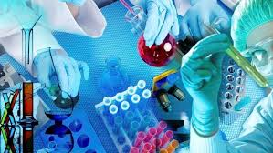
Отбор биоматериалов — важный этап в биомедицинской инженерии и медицине, так как правильный выбор материала определяет совместимость, прочность, долговечность и безопасность имплантатов или протезов. Для этого применяют комплекс методов и тест-систем, которые оценивают физико-химические, механические и биологические свойства.

Slide 3
По отношению к изделиям из полимерных материалов, используемых в современной медицине, установлен ряд критериев, необходимых для контроля с точки зрения их биологической безопасности. Первоочередным при этом является комплекс исследований физико-химических свойств материала; далее переходят к биологическим испытаниям материала и экстрактов материала в системах in vitro и in vivo.
При этом первоначальный скрининг проводится in vitro и ex vivo, затем выполняется комплекс острых и хронических тестов in vivo и только после этого приступают к клиническим испытаниям.

Slide 4
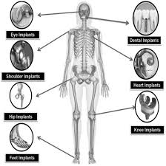
В настоящее время документом, регламентирующим исследования такого рода в США, России и ряде зарубежных стран, является международный стандарт ИСО 10993 (Standards for Biological Evaluation, 1993). В общем виде система тестов ИСО 10993 включает серию последовательных стадий, различающихся как методам, так и объектами исследований

Slide 5
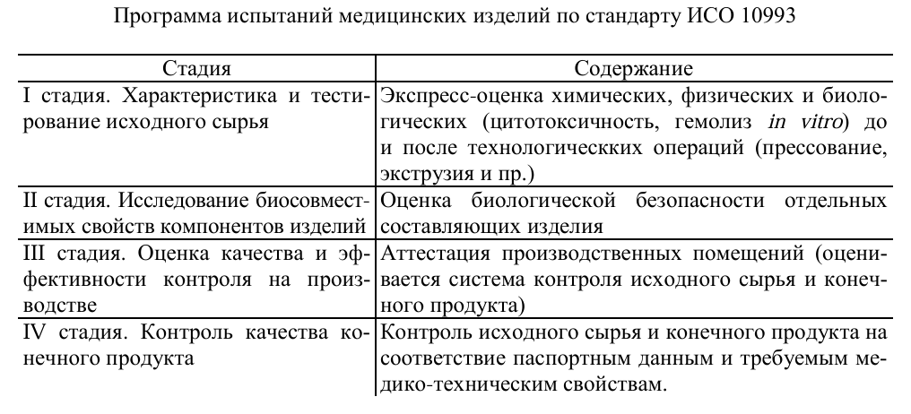

Slide 6
Физические и физико-химические методы исследования полимеров биомедицинского назначения
Свойства материалов определяются их химической структурой, макро- и микромолекулярной структурой. Изучение базовых свойств полимеров проводится с применением комплекса физических и физико химических методов, включая спектроскопию, рентгеноструктурный анализ, дифференциальный термический анализ, электронную микроскопию и др.

Slide 7
1. Физико-химические методы
Эти методы определяют состав, структуру и химическую стабильность биоматериалов.
Основные:
ИК- и УФ-спектроскопия — анализ функциональных групп и химических связей.
Рентгеноструктурный анализ (РСА) — определение кристаллической структуры и фазового состава.
Сканирующая электронная микроскопия (СЭМ) — изучение микроструктуры и поверхности.
Энергодисперсионная спектроскопия (ЭДС) — определение элементного состава.
Дифференциальная сканирующая калориметрия (ДСК) — оценка тепловых свойств и стабильности.
Измерение pH и электропроводности — для материалов, контактирующих с биожидкостями.

Slide 8
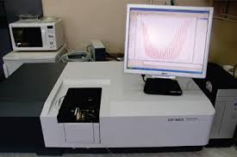
Инфракрасная (ИК) спектроскопия
– один из методов оптического спектрального анализа, основанный на способности вещества избирательно взаимодействовать с электромагнитным излучением с поглощением энергии в инфракрасной области спектра.

Slide 9
Изучает поглощение и пропускание инфракрасного (ИК) излучения веществом.
Принцип действия:
Молекулы поглощают ИК-излучение, что приводит к переходам между колебательными и вращательными энергетическими уровнями.
Применение:
Дает информацию о химических связях и функциональных группах в молекулах, поэтому широко используется для идентификации веществ и определения их структуры.

Slide 10
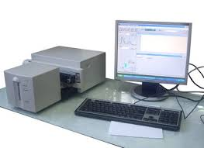
Ультрафиолетовая (УФ) спектроскопия
Ультрафиолетовая (УФ) спектроскопия охватывает коротковолновую область оптического диапазона и с одной стороны примыкает к видимой области спектра, а с другой – к рентгеновской. Длины волн УФ и видимой областей принято выражать в нанометрах (нм). Весь УФ-спектр делят на ближний с длиной волны 400–300 нм, дальний – 300–200 нм и так называемый вакуумный, с длиной волны 200–50 нм В УФ-спектроскопии используют и спектры излучения, и спектры поглощения. При исследовании полимеров пользуются в основном спектрами поглощения (абсорбционная УФ-спектроскопия).

Slide 11
Изучает взаимодействие вещества с ультрафиолетовым (УФ) и видимым светом.
Принцип действия: При поглощении УФ-излучения происходят переходы между электронными энергетическими уровнями молекул.
Применение: Часто используется для количественного анализа (определения концентрации веществ) и исследования электронных структур молекул.

Slide 12
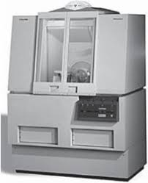
Рентгеноструктурный анализ (РСА)
— это метод исследования структуры вещества на атомном уровне, основанный на явлении дифракции рентгеновских лучей на кристаллической решётке вещества. Метод позволяет получить детальную информацию о положении атомов, точных параметрах элементарной ячейки, а также о текстуре материалов и остаточных напряжениях

Slide 13
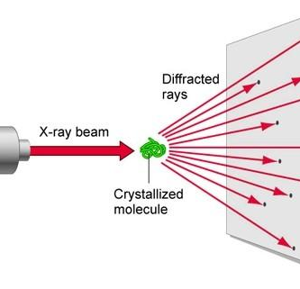
Дифракция рентгеновских лучей:
При прохождении через кристалл рентгеновские лучи рассеиваются на упорядоченной структуре атомов.
Получение дифракционной картины:
Рассеянные лучи интерферируют, образуя характерную картину дифракции, которая регистрируется.
Анализ картины:
Анализ положения и интенсивности пятен на дифракционной картине позволяет установить трёхмерную структуру вещества и определить положение атомов

Slide 14
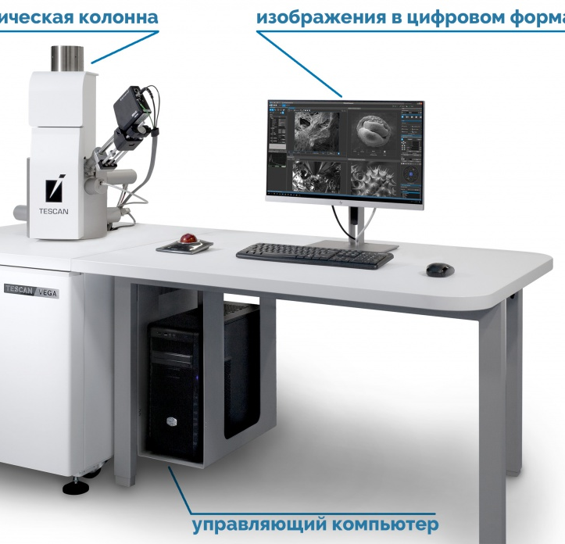
Сканирующая электронная микроскопия
Scanning electron microscope, SEM — прибор класса электронный микроскоп, предназначенный для получения изображения поверхности объекта с высоким (до 0,4 нанометра) пространственным разрешением, также информации о составе, строении и некоторых других свойствах приповерхностных слоёв.

Slide 15
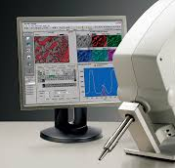
Энергодисперсионная спектроскопия
ЭДС — это метод элементного анализа твердых материалов, который определяет химический состав образца, используя рентгеновское излучение, испускаемое после возбуждения образца. Этот метод позволяет получать качественные и количественные данные о присутствующих элементах, их распределении на поверхности и в объеме материала, что делает его широко применяемым в геологии, материаловедении, криминалистике и других отраслях науки и промышленност

Slide 16
Возбуждение образца:
Образец подвергается воздействию энергии, чаще всего — электронного пучка в сканирующем электронном микроскопе (СЭМ).
Испускание рентгеновских лучей:
При взаимодействии электронного пучка с атомами образца из внутренней оболочки атома выбивается электрон, образуя электронную дырку.
Образование характеристического спектра:
На место выбитого электрона переходит электрон из более внешней оболочки, при этом происходит испускание рентгеновского фотона с определенной энергией, уникальной для каждого химического элемента.
Детектирование и анализ:
Детектор ЭДС регистрирует энергию испускаемых рентгеновских лучей, формируя спектр. По этому спектру определяют присутствие элементов и их количественное содержание.

Slide 17
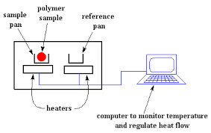
Дифференциальная сканирующая калориметрия
ДСК – это метод термического анализа, который измеряет разницу в тепловом потоке между образцом и эталонным материалом при их нагревании или охлаждении. Метод позволяет исследовать тепловые свойства материалов, такие как температура плавления, стеклования, кристаллизации, а также определять тепловые эффекты фазовых переходов и химических реакций. ДСК применяется в различных областях, включая химию, материаловедение, полимерную и фармацевтическую промышленность.

Slide 18
Разделение образца и эталона:
Исследуемый образец и эталонный материал помещаются в отдельные ячейки калориметра.
Контролируемое нагревание/охлаждение:
Оба материала нагреваются или охлаждаются с постоянной скоростью по заданной температурной программе.
Измерение теплового потока:
Прибор непрерывно измеряет разницу в тепловом потоке (тепловой энергии), необходимой для поддержания одинаковой температуры образца и эталона.

Slide 19
Исследование
Термические переходы:
Температуры и теплоты плавления, кристаллизации, стеклования и других фазовых переходов.
Химические процессы:
Изучение кинетики и термодинамики химических реакций, таких как отверждение или окислительная стабильность.
Структурные свойства:
Информация о чистоте, кристалличности и термической стабильности материалов.

Slide 20
2. Механические тесты
Оценивают способность материала выдерживать нагрузки, аналогичные физиологическим условиям.
Основные виды тестов:
Испытание на растяжение, сжатие и изгиб.
Твердость (по Виккерсу, Роквеллу, Бринеллю).
Усталостные тесты — оценка долговечности при циклических нагрузках.
Тесты на износ и трение — особенно важны для суставных имплантатов.
Модуль упругости и предел текучести — соответствие свойствам живых тканей (например, кости).

Slide 21
3. Биологические тесты и тест-системы
Проверяют биосовместимость — отсутствие токсичности, аллергенности и иммунных реакций.
Виды биотестов:
Цитотоксичность (in vitro) — тесты на культурах клеток (MTT-тест, XTT, LDH, Alamar Blue).
Гемосовместимость — определение взаимодействия материала с кровью (гемолиз, агрегация тромбоцитов).
Тесты на мутагенность и генотоксичность (тест Эймса).
Имплантационные тесты (in vivo) — введение материала животным для оценки воспалительной реакции.
Оценка остеоинтеграции — для костных имплантатов (срастание с костной тканью).

Slide 22
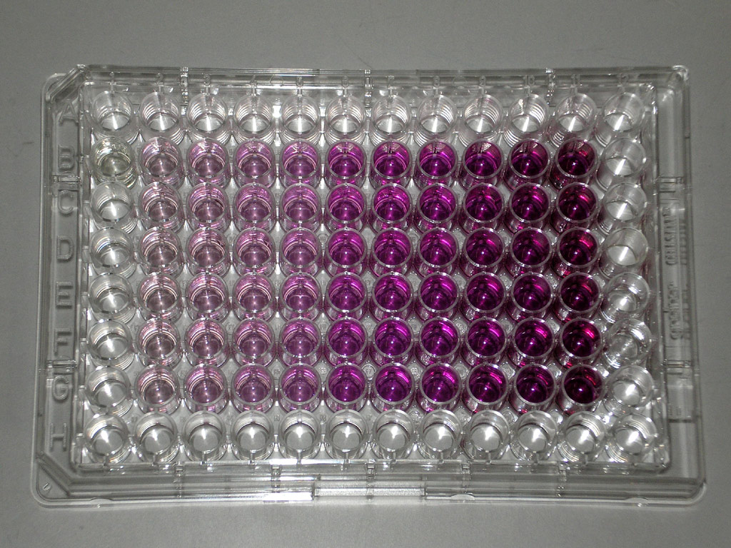
МТТ
колориметрический тест для оценки метаболической активности клеток.
НАДФ-H-зависимые клеточные оксидоредуктазные ферменты могут, при определенных условиях, отражать количество жизнеспособных клеток. Эти ферменты способны восстанавливать тетразолиевый краситель 3-(4,5-диметилтиазол-2-ил)-2,5-дифенил-тетразолиум бромид в нерастворимый формазан, который имеет пурпурное окрашивание

Slide 23
Тест на основе XTT-красителя:
2,3-бис-(2-метокси-4-нитро-5-сульфофенил)-2H-тетразолий-5-карбоксанилид, динатриевая соль
Колориметрический тест, используемый в клеточной биологии для оценки метаболической активности клеток.
Жизнеспособные клетки восстанавливают XTT-краситель в растворимый оранжевый продукт, интенсивность окрашивания которого соответствует количеству живых клеток.
Используется для определения цитотоксической активности лекарственных веществ или для оценки роста клеточных культур.

Slide 24
4. Коррозионные и деградационные тесты
Проверяют устойчивость материала к биологическим жидкостям.
Примеры:
Тесты в физиологических растворах (PBS, Ringer).
Электрохимические методы (потенциодинамическая поляризация) — оценка коррозионной стойкости металлов.
Измерение скорости биодеградации — для полимеров и магниевых сплавов.

Slide 25
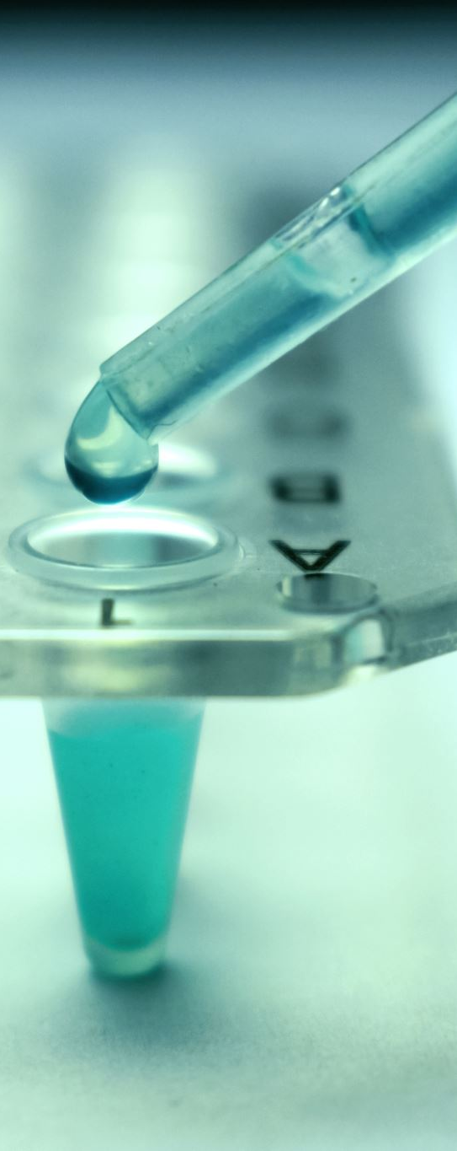
5. Стерильность и чистота
Микробиологические тесты (на стерильность, пирогенность).
Эндотоксиновый тест (LAL-тест) — определение остатков бактериальных токсинов.
Тесты на остаточные мономеры и загрязнения — для полимеров и композитов.

Slide 26
6. Комплексные тест-системы
Современные стандарты (например, ISO 10993) требуют комплексной оценки:
in vitro + in vivo тестирования,
математического моделирования биосовместимости,
использования стандартных наборов реагентов и клеточных линий для воспроизводимости результатов.

Slide 27
Пример комплексной схемы оценки:
Этап | Метод | Цель
1 | Химический анализ (ИК, РСА) | Определение состава
2 | Механические тесты | Прочность и упругость
3 | Коррозионные испытания | Устойчивость в среде организма
4 | Цитотоксичность (MTT) | Первичная биосовместимость
5 | Гемосовместимость | Реакция крови
6 | Имплантационные тесты (in vivo) | Оценка реакции тканей

